Slide 1

蒙西零碳46风电复盘会（3月）
2026.4.30

Slide 2
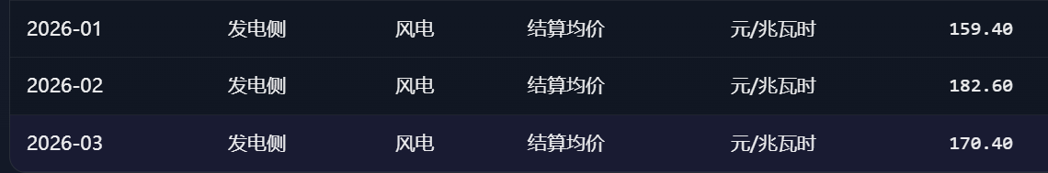
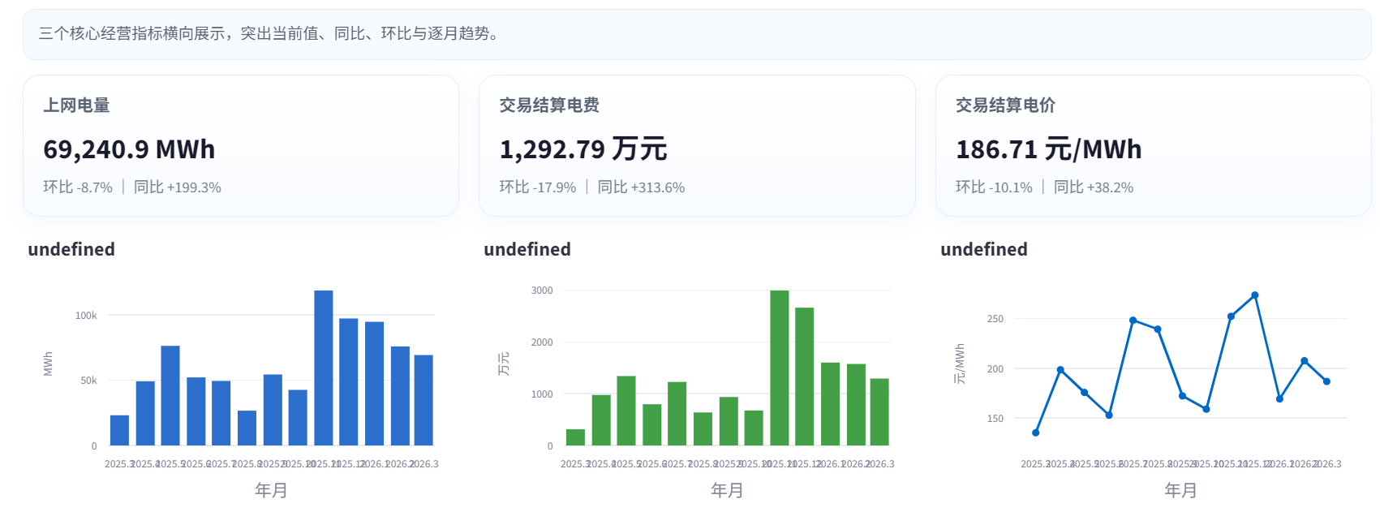
结算情况
运行概况：3月结算价186.7元/MWh，略高于风电市场均价
较2月下降2分（风电市场均价下降1.2分）

Slide 3

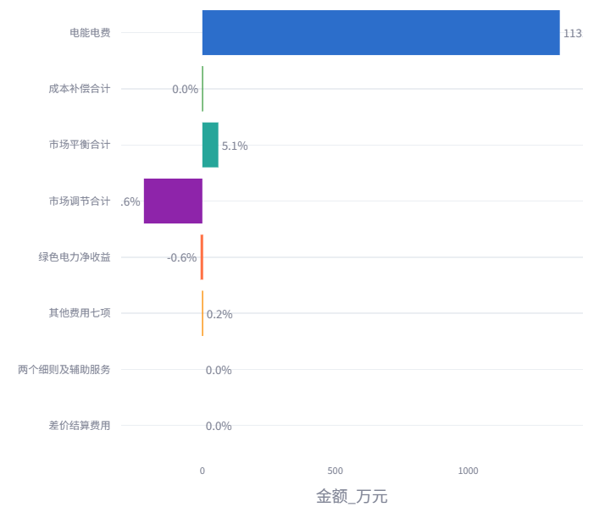
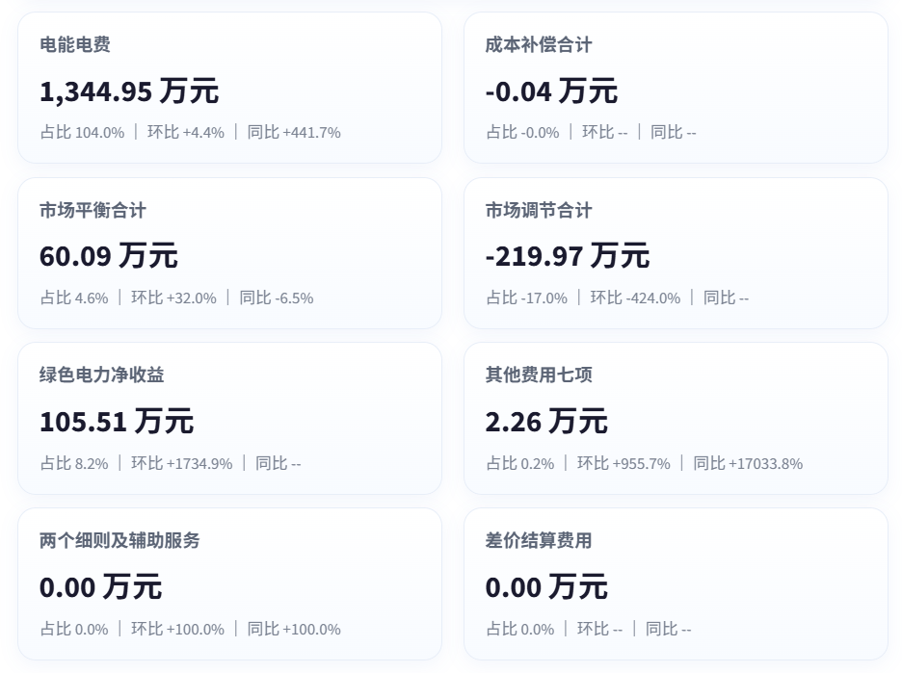
结算情况
总收益被市场调节费（超签考核）拉低
60%电量接受超签考核，度电合约考核5分；套利价值低于5分的合约，超签均带来收益下降

Slide 4
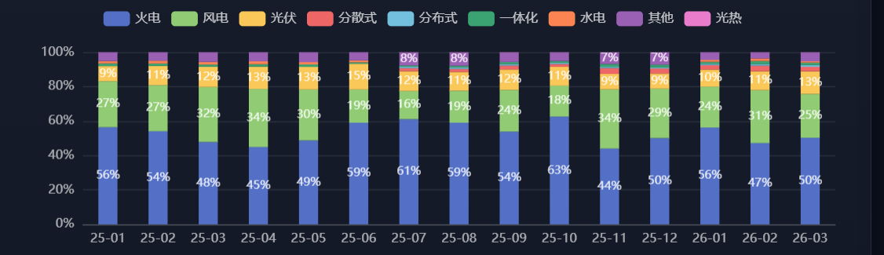
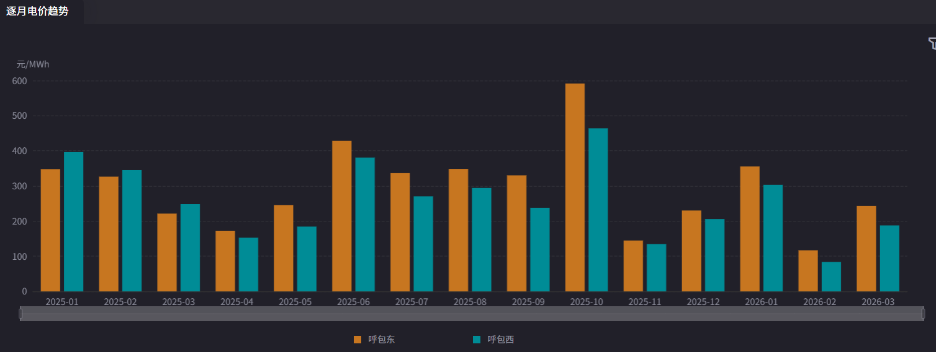
收益提升问题与对策
现象：3月风电出力不及大风季预期
风电发电占比下滑
同比减少7个百分比，环比减少6个百分比
火电发电占比提高
同环比增加2~3个百分比
现货价格同比上涨约1毛
相比去年3月，呼包东上涨2分，呼包西下降6分

Slide 5
收益提升问题与对策
问题一：上网电量被高估，难置出
1月中旬
可研预计发电：9200万KWh
年度交易后：累计合约量7200万KWh
2月初：
孔明预计发电：9300万KWh
跨省交易后：累计合约量10000万KWh
2月底：
孔明预计发电：8600万KWh
月度交易后：累计合约量12000万KWh
3月实际：
上网电量：6900万KWh（限电率6%）
合约量：11800万KWh
改进一
预测：协同天机团队提升长期功率预测水平，增加分时限电参数
策略：远期功率预测偏差大，D+45及以上交易场次谨慎参与，预留大于10%~20%加仓空间放月内
改进二
策略：谨慎参与跨省交易（①早晚套利空间小，风险高；②合约无法置换；③电能价高，环境价低，拉高超签考核）
策略：大风季尽量做价格安全的谷段凸曲线，通过场外双边、挂牌、滚搓等场次 （4~5月已落实）
问题二：送华北跨省合约价格明显下滑
价格：送华北跨省早晚高价格下滑至313，比年度下降约2分，呼包东现货305，套利价值微弱

Slide 6
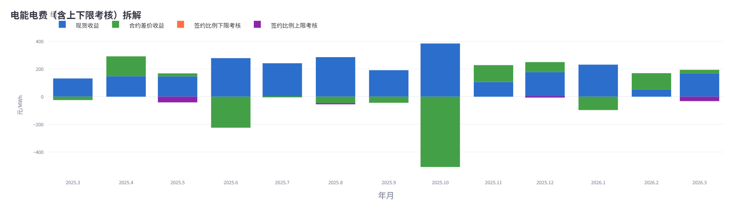
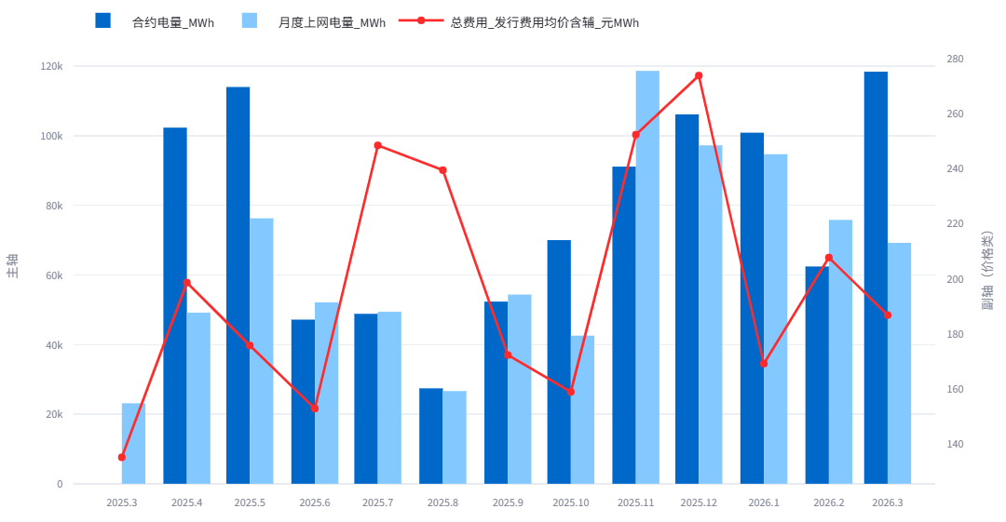
收益提升问题与对策
±10%的合约比例要求下，量的准确比价格更重要
高仓位在大风季面临高昂的超签考核，小风季面临高额负价差
入市以来，合约差价价值有半数月份为负（总量与曲线共同的结果）
仓位基本控制在10%偏差以内
高仓位月份结算价均落后

Slide 7
行动计划
交易提效
搭建蒙西数据库，实现交易看板；固化部分交易流程，skill替代Excel
协同Robert团队，分解任务目标，推进开发工作，最终实现AI决策-自动交易；按月量化价值
市场调研
为光伏入市做准备，调研蒙西一体化主体；提前布局用户来源
对标头部风电主体交易组织架构、交易策略

